Slide 1
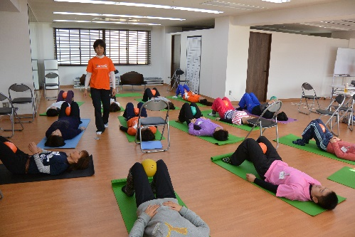
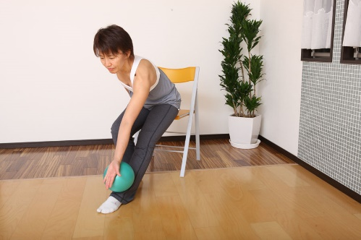
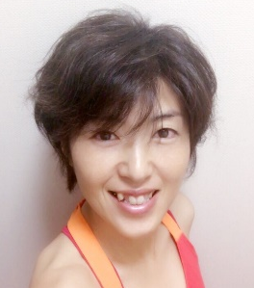
知・BODY
3軽エクササイズセミナー
腰軽･肩軽･膝軽
機能改善入門セミナー
NPO法人いきいき・のびのび健康づくり協会の会長である
尾陰由美子考案の「機能改善体操」のセミナーです。
「腰編」「肩編」「膝編」の3部に分かれています。 一般の方から指導者の方まで参加できる体験型セミナーです。
５つのエクササイズを覚えて、日々の中で不調改善のための
からだ磨きの方法を覚えるセミナーです。 ドイツやスイスの運動療法をベースに考えられた
「機能改善体操」をぜひご体験ください。
【日時】 2019年2月16日（土） 【講師】
12:50~14:20「腰軽セミナー」 尾陰 由美子
14:30~16:00「膝軽セミナー」 戸内 和美
16:10~17:40「肩軽セミナー」 東田 馨子
【参加費用】各4,320円（税込・テキスト代含む） 【参加定員】15名 【振込先】 池田泉州銀行 もず支店 普通3019962 有限会社アクトスペース企画
※お申込みから2週間以内のお振込みをお願い致します。
当日受付でのお支払いは、＋540円頂戴します。 【お申し込み先】からだの学舎Re-fit http://karadanomanabiya.com/reservation/ ✉ info@karadanomanabiya.com
・３つのセミナーを全て受講されますと「機能改善体操普及員」認定登録が可能です。
その際、当協会の登録員になっていただくことが条件となっています。（登録料10,000円）
登録された方には、尾陰由美子著「風にのる 風になる」本をプレゼント

